Slide 1

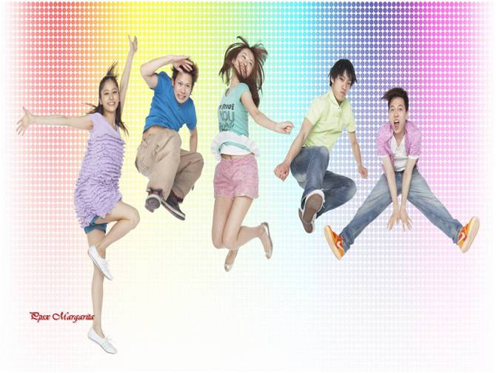
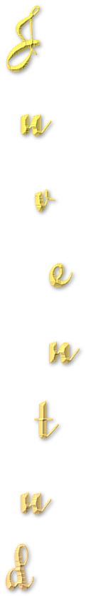

Slide 2
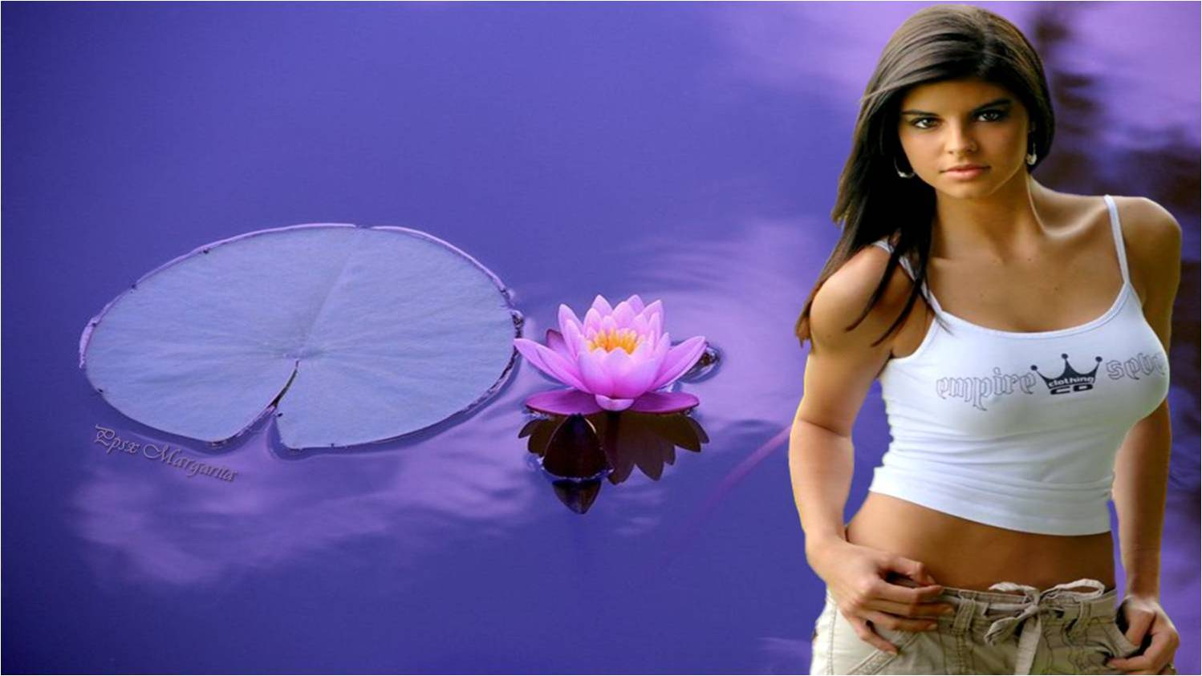

Slide 3

La juventud no es una época de la vida

Slide 4


Implica una cualidad de la imaginación, un vigor de las emociones,
Es cuestión de voluntad:

Slide 5

No consiste en tener mejillas sonrosadas, labios rojos y piernas ágiles.

Slide 6

Es la frescura de las profundas fuentes
de la vida.

Slide 7


Juventud es el predominio temperamental del arrojo sobre la indolencia de los apetitos,

Slide 8

Del ímpetu aventurero sobre el apego a la comodidad.

Slide 9
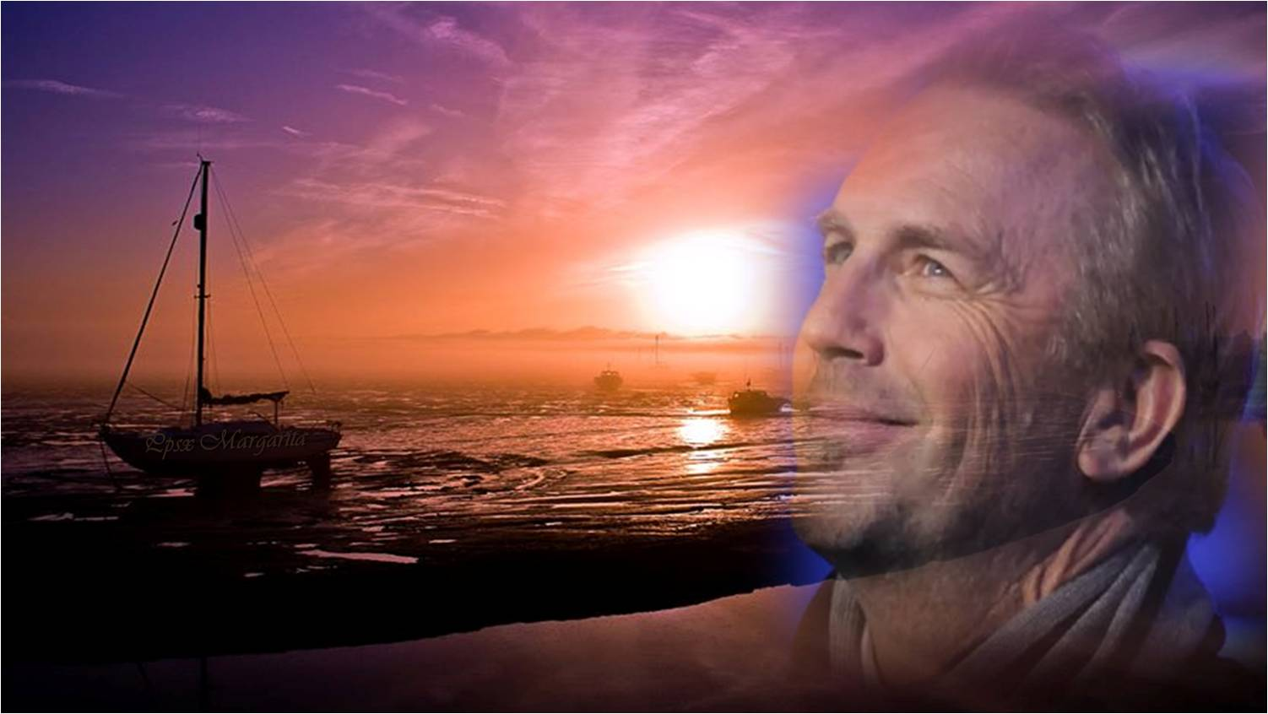
Esta actitud, a menudo, se encuentra más en un hombre de 60 años que en un muchacho de 20.

Slide 10

Nadie envejece meramente por el número de años

Slide 11
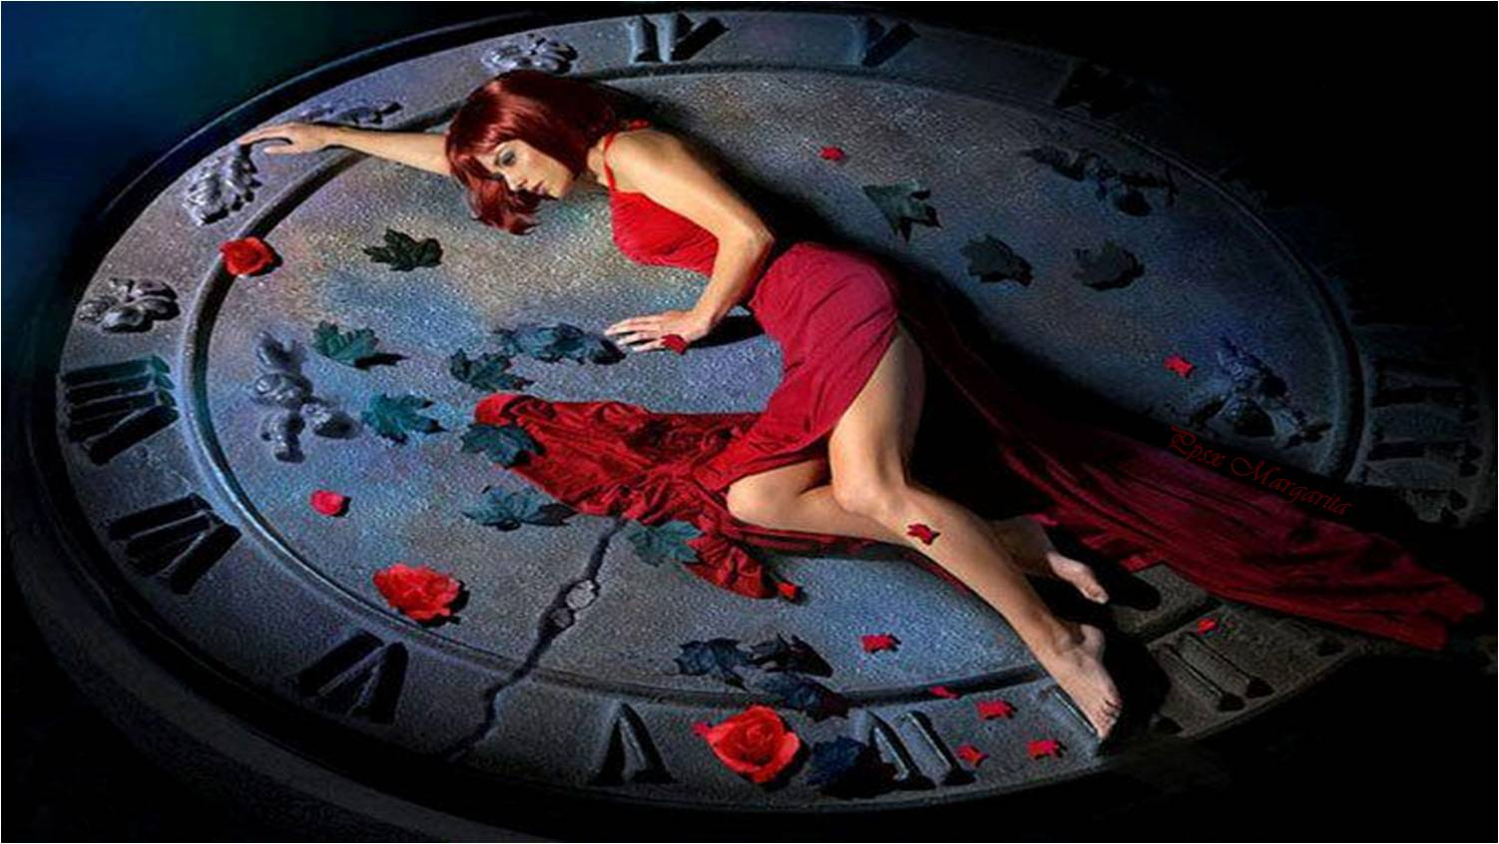
Envejecemos cuando desertamos de nuestros ideales.

Slide 12

Los años pueden arrugar la piel, pero cuando se renuncia al entusiasmo le salen arrugas al alma.

Slide 13
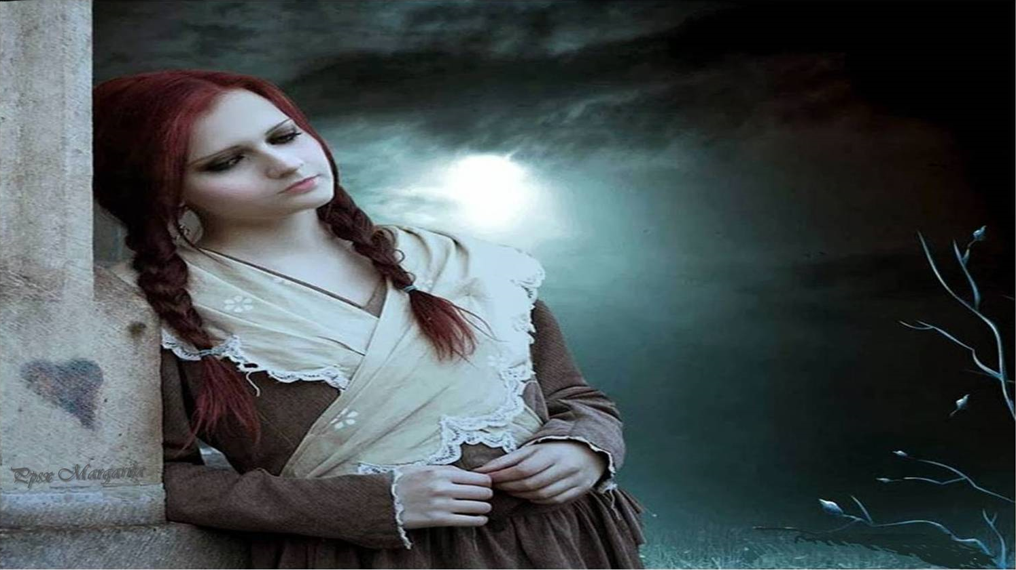

Las preocupaciones, el temor, la falta de confianza en uno mismo, encogen el corazón y aniquilan el espíritu.

Slide 14
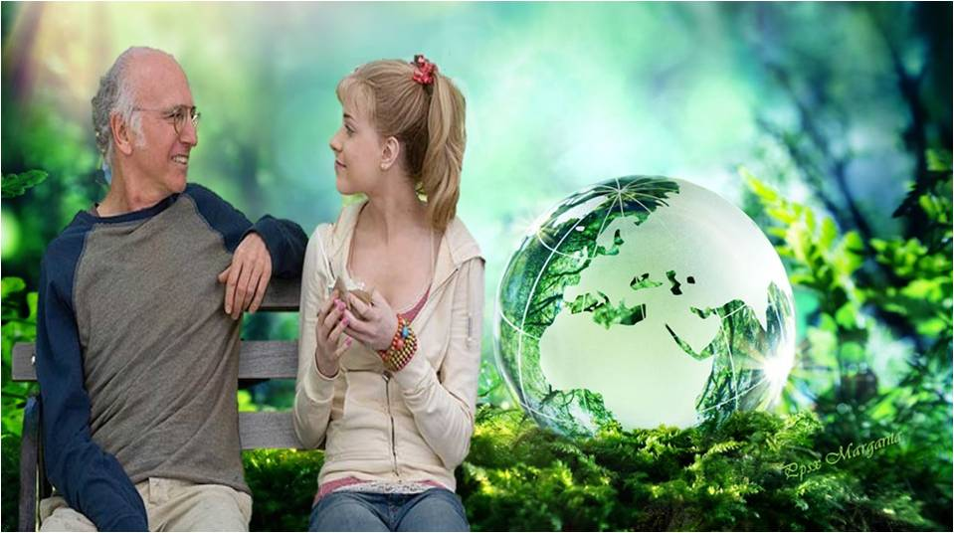
Lo mismo a los 60 años que a los 16, en todo corazón humano palpita el ansia por lo maravilloso,

Slide 15
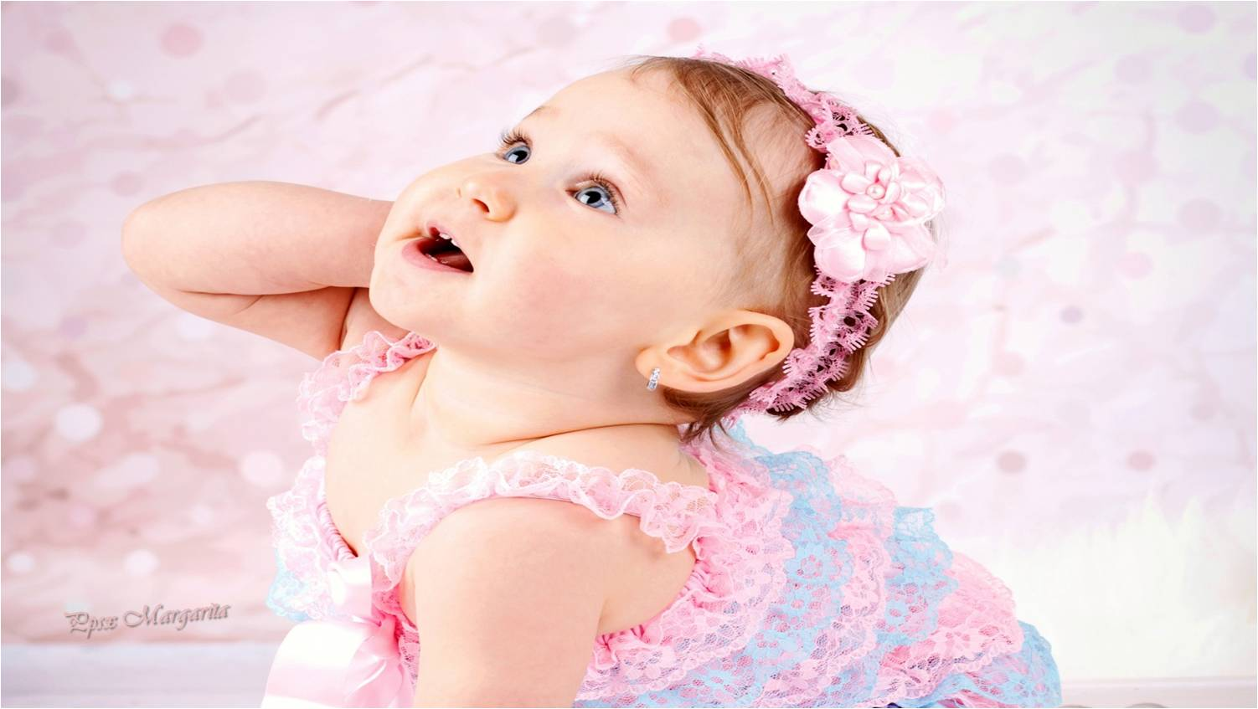
El constante apetito, como de niño, por lo que ha de venir y la alegría inherente al juego de la vida.

Slide 16
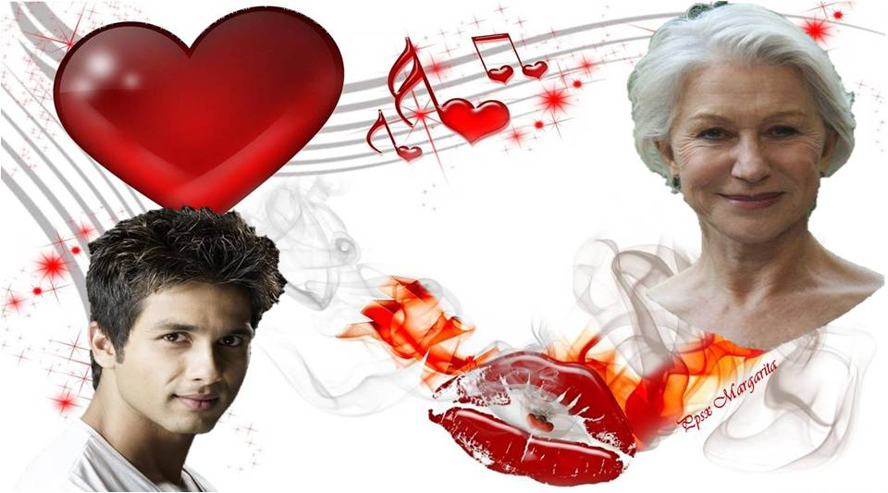
En el centro del corazón, del tuyo y del mío, existe una estación de radio.

Slide 17
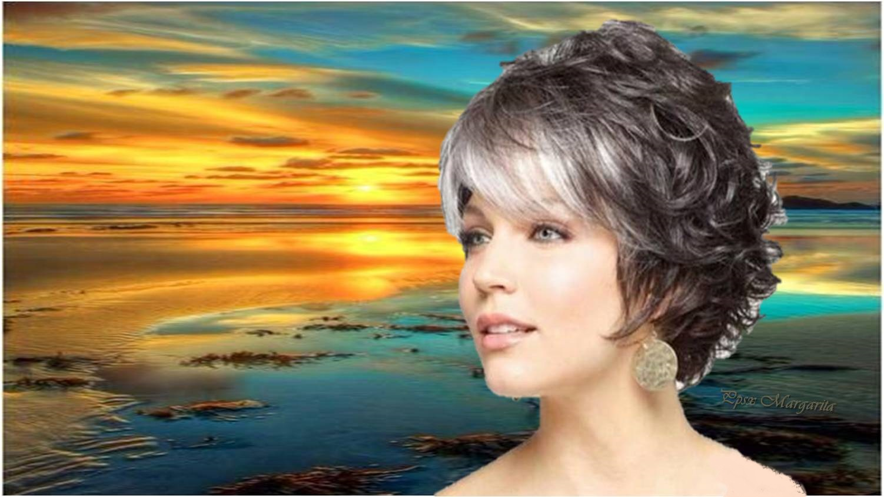


Mientras recibas mensajes de belleza, esperanza, alegría, valor y fuerza, tanto de los hombres como del infinito, seguirás siendo joven.

Slide 18
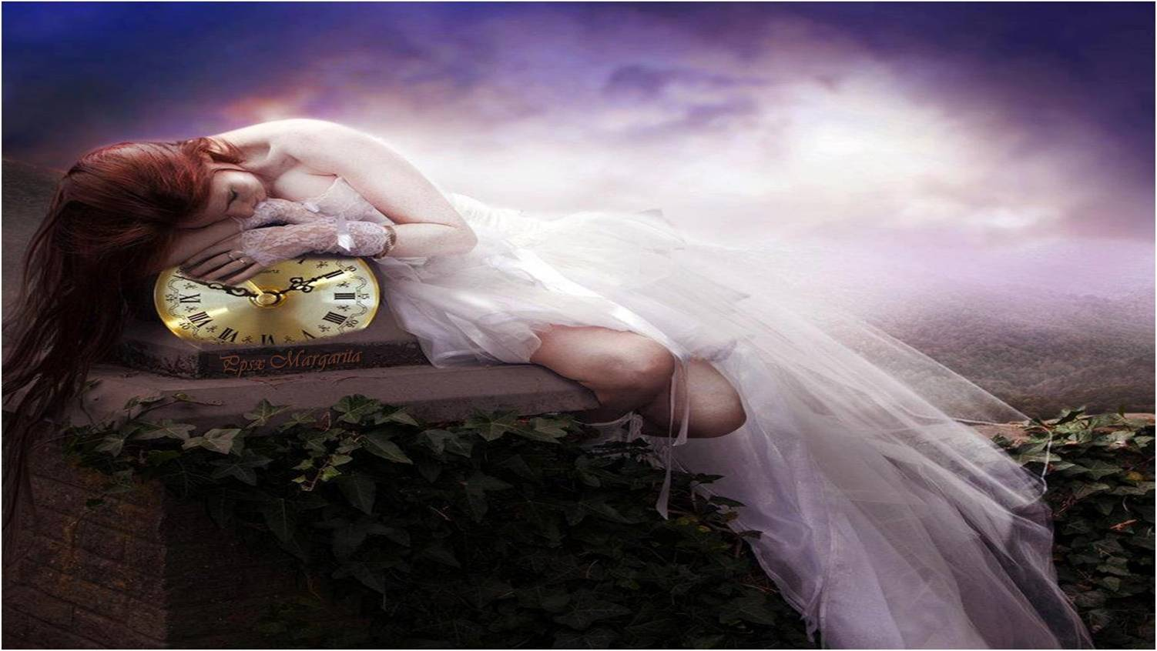
Cuando se abatan tus antenas, cuando las nieves del cinismo y el hielo del pesimismo cubran tu espíritu

Slide 19

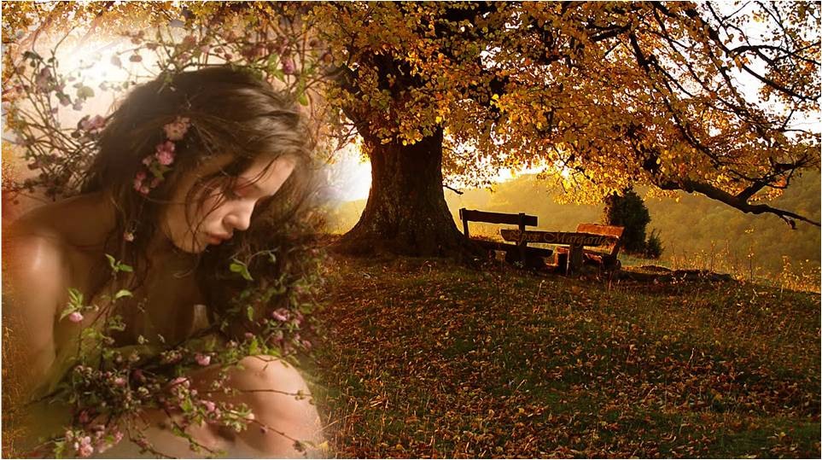
Entonces si habrás envejecido, aunque solo tengas 20 años.

Slide 20

Pero mientras tus antenas sigan en alto, dispuestas a captar las ondas del optimismo,

Slide 21

Hay esperanzas de que mueras joven, aún cuando seas un octogenario.

Slide 22


Slide 23
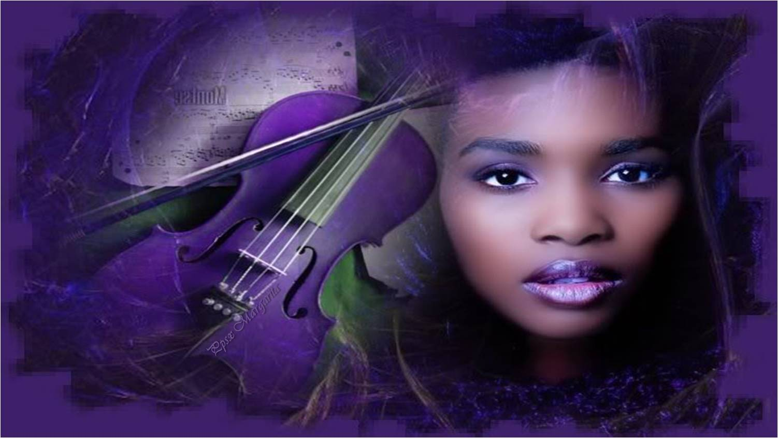

Marzo 2018
Música: Cliff Richard
The Young One
Texto: Samuel Ullman
Margarita

Slide 24









¿Te ha gustado?
Puedes ver más entrando
Aquí
Además puedes recibir powerpoints en tu correo electrónico suscribiéndote aquí:
Esta presentación powerpoint ha sido creada y compartida única y exclusivamente para mispps.com

